Slide 1

Electron
Web技术, 开源, 跨平台

Slide 2
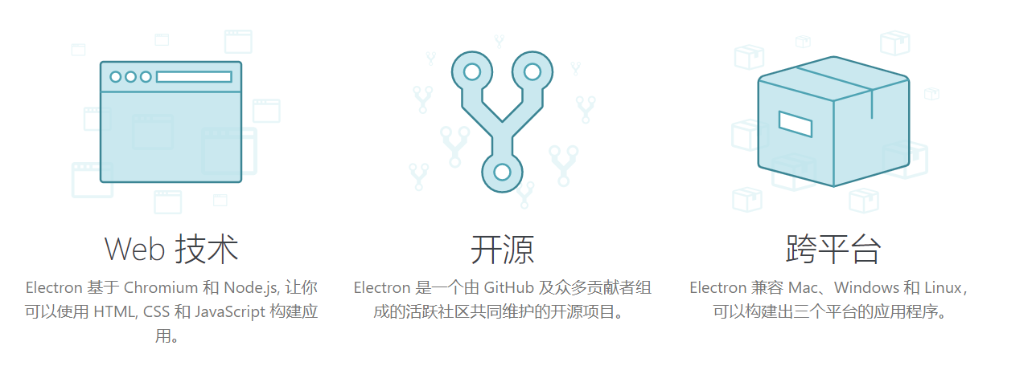
简介
官网文档: https://www.electronjs.org/docs

Slide 3
创建项目
安装electron: npm install -g electron
初始化项目: npm init -y
创建 main.js(主进程脚本)
创建 index.html(渲染进程主页)

Slide 4
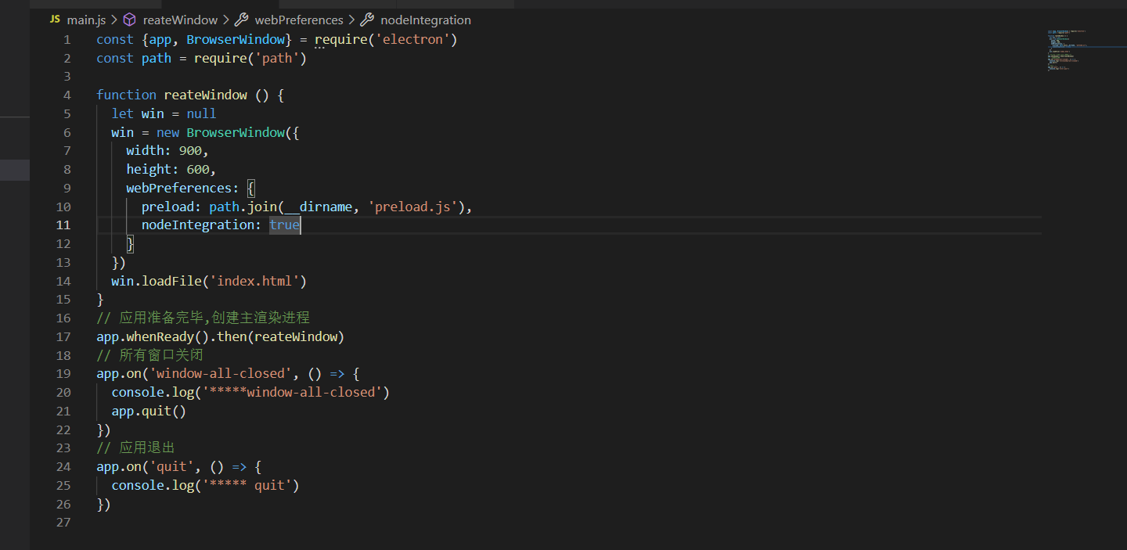
主进程
创建应用:

Slide 5
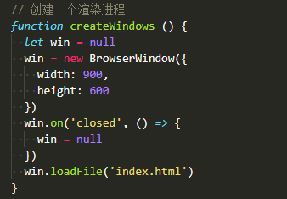
渲染进程
使用BrowserWindow创建一个渲染进程

Slide 6
生命周期
app:
  ready: 在Electron完成初始化时被触发.
  window-all-closed: 所有窗口关闭
  will-quit: 所有窗口都已经关闭,应用程序将退出触发
  quit: 应用关闭
browserWindow:
  ready-to-show: 页面渲染完成
  closed: 窗口关闭后
  close: 窗口关闭

Slide 7
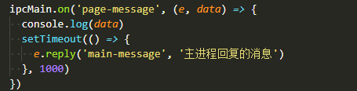
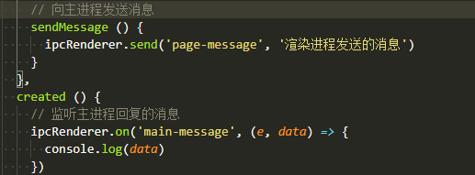
进程通信
ipcMain 和 ipcRenderer

Slide 8
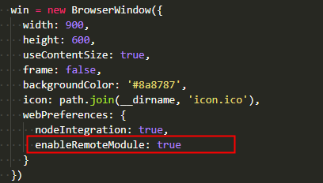
进程通信
remote

Slide 9
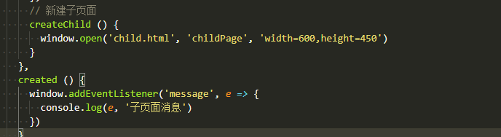
父子页面
window.open('child.html', '_blank', 'width=600,height=450,')

Slide 10
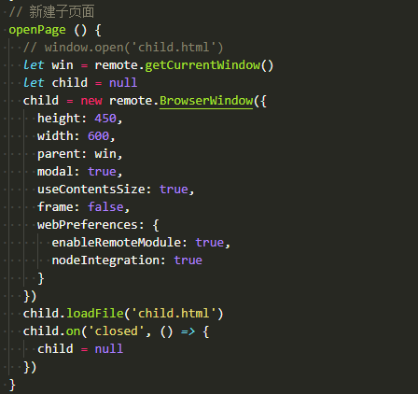
父子页面
BrowserWindow()创建子页面

Slide 11
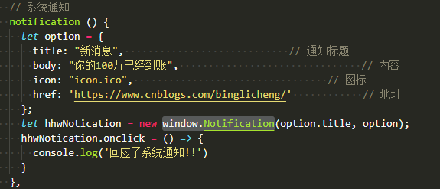
系统通知
window.Notification(title, option)

Slide 12
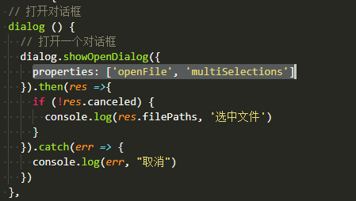
dialog对话框
dialog.showOpenDialog({properties: ['openFile', 'multiSelections']})

Slide 13
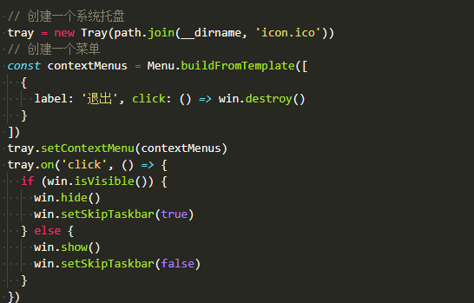
系统托盘
Tray()
Menu()

Slide 14
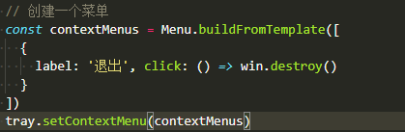
Menu
Menu()

Slide 15
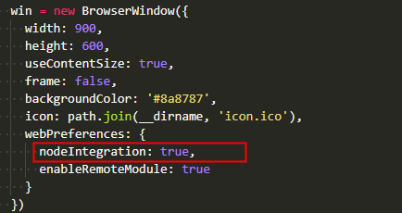
使用node.js模块
node的引入

Slide 16
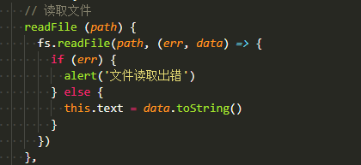
读写文件
读取文件

Slide 17
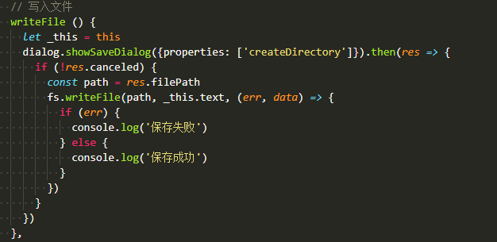
读写文件
写入文件

Slide 18
与vue框架一同开发
安装electron-builder
  npm install -g electron-builder
创建一个vue项目
  vue create demo
添加electron-builder 插件
  vue add electron-builder
启动项目
  npm run electron:serve

Slide 19
打包发布应用
electron-packager打包
  electron-packager . --app-version 0.1.0 --electron-version 10.1.5
electron-builder打包
  npm run electron:build

